Slide 1
Seminář – styly učení
XS150

Slide 2
Úvodem
osobnost,
kognitivní
styl,
motivace,
vyspělost
styl
učení
strategie
učení
taktiky
učení
výsledky
učení
Model vazeb mezi individuálními rozdíly, styly učení a výsledky učení.
(Schmeck, 1988)

Slide 3
Pojem učení
Pedagogická psychologie (Čáp, Mareš, 2001)
  Učení v širším a užším významu
Pedagogika (Průcha, 2000)
  Bezděčné
  Záměrné
  Řízené
Historicky teorie učení
  učení jako obrábění jedince (subjekt – objekt; behavioristické a starší přístupy)
V současnosti teorie učení
  respekt k jedinečnosti a specifičnosti (kognitivistické a konstruktivistické teorie)

Slide 4
Pojem učení
K uvedeným změnám dochází především na základě zkušeností, tj. výsledků předcházejících činností, které se transformují na systémy znalostí – na vědění. Jde přitom o zkušenosti individuální nebo o přejímání a osvojování zkušenosti společenské.
(Kulič, 1992, s.32)

Slide 5
Vztah stylu a struktury inteligence dle Gardnera
Převažuje styl Uvažuje ve Dávají přednost Potřebují
jazykový | slov | čtení, psaní, diskuze, slo. hry | knihy, kazety, debata, psaní
logicko-matematický | odvození, dedukce | pokus, otázky, logické hry | objevovat věci a přemýšlet o nich
zrakový, prostorový | představy a zobrazení | navrhování, kreslení, náčrty | video, filmy, zkoumání
psycho-motorický | tělesný pocit/vnímání | fyzický kontakt, gestikul., pohyb | hraní rolí, drama, pohyb, dělání
hudební | rytmus, melodie | zpívání, dupání, tleskání, hudba | zazpívat si, koncerty, apod.
interpersonální | interakce s jinými lidmi | organizování, setkávání, plán. | společenské hry, kluby, apod.
intrapersonální, meta-kognitivní | vlastní nitro | meditace, přemýšlení | vlastní projekty, osobní výběr

Slide 6
Co říkáme na otázku „Jak se učíš?“ „Jak to děláš?“

Slide 7
Diagnostika stylů učení
Metody přímé
  učení pomocí počítače (procesuální diagnostika – Pask, 1976; Kulič,1992)
  pozorování průběhu žákova učení
  etnografické pozorování, analýza in situ, tj. v přirozené situaci (Fleming, 1987; PSŠE)
Metody nepřímé – kvalitativní
  analýza dílčích žákovských produktů (koncept, osnova, náčrtek, poznámky)
  analýza žákovského portfolia
  polostandardizovaný rozhovor se žákem a/nebo jeho učitelem
  fenomenografický rozhovor (Marton, Säljö)
  volné písemné odpovědi
  projektivní grafické techniky, např. dynamická, akční kresba
Metody nepřímé – kvantitativní
  dotazníky a posuzovací škály
funkce: diagnostika a/nebo autodiagnostika
způsob provedení: tužka-papír; počítačová diagnostika

Slide 8
České verze zahraničních metod
IASLP (Entwistle, Ramsden, 1984) – 45 položek, čeští vysokoškoláci: 2 072 osob
ILP (Schmeck et al., 1983) – 58 položek, čeští vysokoškoláci: 2 016 osob
ILS (Vermunt at el., 1987) – 120 položek, čeští vysokoškoláci: 126 osob
LSI IIa (Kolb, 1984)

Slide 9
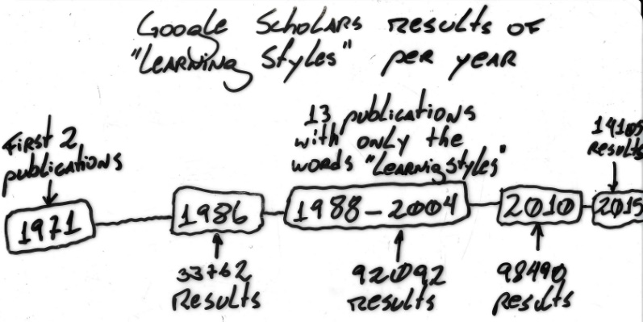
Styly učení jako mýtus
Navzdory značné popularitě je fenomén stylů učení i terčem oprávněné kritiky:
  Pro slabé teoretické zázemí a problematické psychometrické parametry metod (Coffield a kol. 2004) - https://resources.eln.io/coffield-critique-of-learning-styles/
    Curry (1987) různé přístupy k operacionalizaci (‘instructional preferences’, ‘information processing styles’ a ‘cognitive styles’).
    Metody s empirickým potenciálem:
      Allinson a Hayes: Cognitive Style Index (nejlepší psychometrické parametry)
      Entwistle: Approaches and Study Skills Inventory for Students (ASSIST) (dobrý základ pro debatu o efektivních a neefektivních přístupech studentů k učení)
      Herrmann: ‘whole brain’ model může bát užitečný pro studenty a učitele i pro vedení škol (zahrnuje i skupinovou dynamiku, porozumění sobě i ostatním)
      Vermunt: Inventory of Learning Styles (ILS) přistupuje k procesu učení validně a reliabilně a zdá se být dobrým východiskem pro úvahy o případné změně.
  Pro odtržení od současných poznatků neurověd (např. Brammann, 2017 aj.) - https://theneuromancersivy.wordpress.com/2017/08/07/the-educated-mind/
  Řada studií problematizuje vztah mezi „vhodnými“ styly učení a studijním úspěchem

Slide 10
Styly učení jako seminární cvičení

Slide 11
Dotazník stylů učení - LSI
(Dunnová, Dunn, Price, 1989)
určen pro žáky 3.-12. ročníku
jazykové verze: francouzská, španělská, arabská, hindská, hebrejská, česká
původně 104 položek
česká verze ověřena u 891 žáka ZŠ a 402 žáků středních škol (gymnázií, středních odborných škol a SOU)

Slide 12
Struktura dotazníku LSI –1.část
Preferované prostředí při učení
  zvuky (ticho, hluk)
  teplota (chladno, teplo)
  osvětlení (málo, hodně)
  pracovní nábytek (stůl + židle, křeslo, gauč, postel)

Slide 13
Struktura dotazníku LSI – 2.část
Preferované emocionální potřeby
  vnitřně motivován/nemotivován
  vnější motivace – rodiče
  vnější motivace - učitel
  vytrvalost v učení
  odpovědnost za výsledky učení
  struktura/flexibilita postupu při učení

Slide 14
Struktura dotazníku LSI – 3.část
Sociální potřeby při učení
  učit se sám – učit se s kamarády
  variovat sociální podmínky podle situace
  dosažitelnost autority při učení

Slide 15
Struktura dotazníku LSI – 4.část
Preferované kognitivní potřeby při učení
  auditivní učení
  vizuální učení
  taktilní, kinestetické učení
  zážitkové učení

Slide 16
Struktura dotazníku LSI – 5.část
Preferované tělesné potřeby při učení
  konzumování něčeho při učení
  potřeba pohybu při učení
  preferování ranního/večerního učení
    („sova“ / „skřivánek“)
  preferování dopoledního/odpoledního učení

Slide 17
Styly učení žáků a studentů

Slide 18
Styly učení 1
jemné projevy individuality člověka v mnoha situacích učení (transsituační)
přestavují metakognitivní potenciál člověka
svébytné postupy při učení, které jedinec v daném období preferuje

Slide 19
Styly učení 2
jsou svébytné svou:
  motivovaností (vnější, vnitřní)
  strukturou (strategie, taktiky)
  posloupností (pořadí činností)
  hloubkou (povrchový versus hloubkový styl)
  propracovaností
  pružností aplikace

Slide 20
Styly učení 3
vyvíjejí se z vrozeného základu (tj. z kognitivních stylů), ale proměňují se během života jak záměrně, tak bezděčně
jedinec je užívá ve většině situací pedagogického typu
jsou relativně nezávislé na učivu (obsahu)

Slide 21
Styly učení 4
mají charakter metastrategie učení (sdružují učební strategie – učební taktiky – učební operace)
vedou k výsledkům určitého typu, ale komplikují nebo zabraňují dosažení výsledků jiných
jedinec si je zpravidla neuvědomuje, neanalyzuje, nezlepšuje; jsou „samozřejmé“
jeví se mu jako postupy samozřejmé, jemu vyhovující, „optimální“
dají se diagnostikovat a do jisté míry měnit

Slide 22
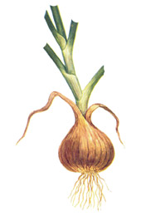
Struktura stylu učení
Model „cibule“:
bazální charakteristiky osobnosti
    Např. Eysenck – EOD (orig. EPI)
tendence ve způsobu zpracování informací
sociální interakce žáka
učební preference, výuková motivace
    (Curryová, 1983;Claxton, Murrellová, 1987)

Slide 23
Žákovská pojetí učení (Säljö, 1979)
„Co to znamená učit se?“ (řazeno dle četnosti odpovědí žáků):
získávat stále více znalostí (kvantitativně)
učit se nazpaměť
získávat fakta, metody, které člověk může použít, až je bude potřebovat
objevovat (abstraktní) smysl
interpretovat naučené, aby člověk porozuměl světu

Slide 24
Studentské pojetí učení a učitelova vyučování (van Rossum, 1985)
Pojetí učení (žák) | 1. rozšiřovat si znalostí | 2. pamětní učení | 3. aplikovat znalosti | 4. vhled, vztahy | 5. rozvoj osobnosti
Pojetí vyučování (očekávání od učitele) | vyhovuje závislost na učiteli | vyhovuje technol. postup | detailně organiz. výuka, plné zaměst. | potřeba nezávis-losti, kon-struktiv. aktivity | samost. činnost, dialog s učitelem

Slide 25
Vnější determinanty stylů učení
učitel sám (jeho osobnostní zvláštnosti, vyučovací styl, styl učení, pojetí výuky)
podmínky pro žákovo učení (místo, čas, pomůcky)
sociální situace (sám-společně, spolupráce-soupeření)
koncepce výuky (tradiční, alternativní)
učivo (volitelnost, relevantnost, operační struktura úloh)
způsob zkoušení a hodnocení

Slide 26
Literatura
Coffield, F., Moseley, D., Hall, E. and Ecclestone, K. (2004). Is there a role for learning styles in personalised education and training?: International Journal of Lifelong Education: Vol 24, No 3.
Fisher, R. Učíme děti myslet a učit se. Praha: Portál 2011.
Čáp, J., Mareš, Jiří. Psychologie pro učitele. Praha: Portál 2001.
Mareš, Jiří. Styly učení žáků a studentů. Portál, Praha 1998
Lojová, G.; Vlčková, K. Styly a strategie učení ve výuce cizích jazyků. Praha: Portál 2011.
Evaluační nástroje http://www.nuov.cz/ae/evaluacni-nastroje

Slide 27
Strategie učení

Slide 28
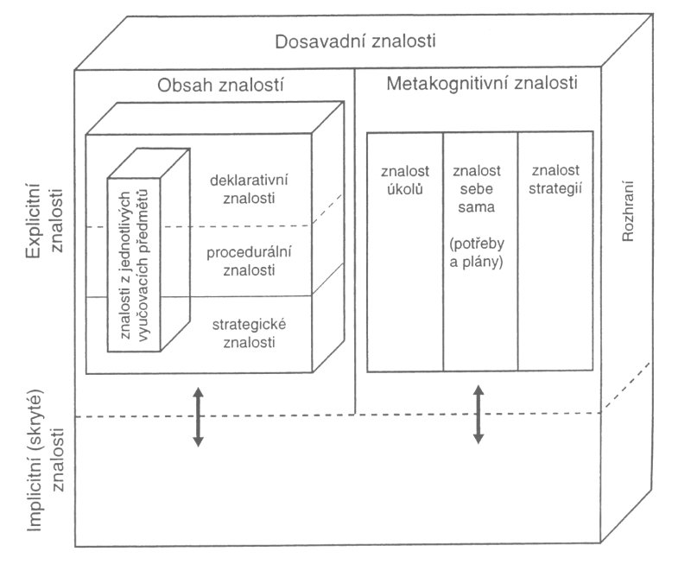
Schéma žákových dosavadních znalostí (Dochy, 1996)

Slide 29
Kde jsme ve výkladu
osobnost,
kognitivní
styl,
motivace,
vyspělost
styl
učení
strategie
učení
taktiky
učení
výsledky
učení
Model vazeb mezi individuálními rozdíly, styly učení a výsledky učení.
(Schmeck, 1988)

Slide 30
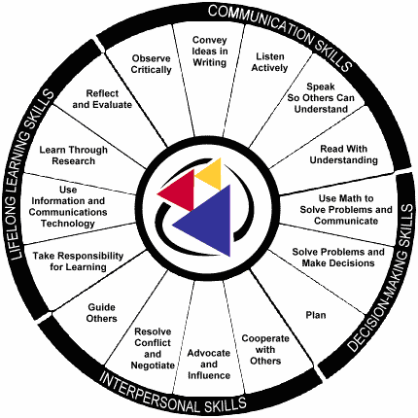
Strategie učení

Slide 31
Strategie učení
Strategie učení je tedy obecným plánem, podle kterého student ve studiu postupuje
  Co jí určuje:
    Studijní motivace
    Kognitivní zvláštnosti, zvláštnosti osobnostní struktury, věku a schopnosti žáka
    Styl (způsob) výuky a její formy
    Organizace a typ studia
  Rozměr objektivní
    je pozorovatelná jako chování a učební aktivity, které student provádí (které předměty si vybírá, jakým způsobem plní studijní povinnosti, jak přistupuje k termínům (prokrastinace), jak přistupuje k obsahu učení (rozsah a způsob si osvojování učiva)).
  Rozměr subjektivní
    jak student tyto aktivity vnímá, prožívá a hodnotí
  Rozměr sociální
    Interakce s učiteli, spolužáky, rodiči…

Slide 32
Strategie učení podle přístupu k učení
Povrchový přístup
  Vzbuzení dojmu, získání známky diplomu, „co je potřeba“ s ohledem na požadavky
Hloubkový přístup
  Osobní zaujetí a motivace, důraz na detaily a osobní přínos
Utilitární přístup
  Konformní k požadavkům („Hujer“)

Slide 33
Přístup k učení (Ramsden)
Přístup k učení
JAK - Strukturální aspekt:
akt poznání,
organizování,
strukturování
CO - Významový aspekt:
co je poznáváno,
důležitost úkolu/učiva
HOLISTICKÝ
zachovává
strukturu,
soustřeďuje se
na celek ve
vztahu k jeho
částem
ATOMISTICKÝ
deformuje
struktury,
soustřeďuje se na
části, rozkládá
celek na části
HLOUBKOVÝ
soustřeďuje se
na obsah
úkolu nebo
učiva
POVRCHOVÝ
soustřeďuje se
na „znaky“ učiva

Slide 34
Strategie učení
Pomáhají studentům pochopit informace a řešit problémy.
Strategie učení je osobní přístup k učení a používání informací.
Studenti, kteří neznají nebo nejsou schopni použít adekvátní strategie, jsou v učení pasivní a v důsledku mohou selhávat ve škole.

Slide 35
Příklady konkrétních strategií učení

Slide 36
Strategie pro čtení a práci s textem
Identifikace neznámých slov
Sebedotazovací strategie
  kladení si otázek ve vztahu k textu a hledání odpovědí
Strategie vytváření vizualizací
  představování scén, postav
Inferenční strategie (odvozování)
Parafrázování a sumarizace
Pojmové mapování

Slide 37
Pojmové (Mentální) mapování
cíle
  zjištění, co víme
  pomoc při plánování
  pomoc při hodnocení
formy
  mapování pojmových hierarchií
    vypisování hierarchií
    vytváření hierarchických map
    mapování příběhů
    mapování zvolených témat
  vědomostní mapy
  grafická znázornění - prvky

Slide 38
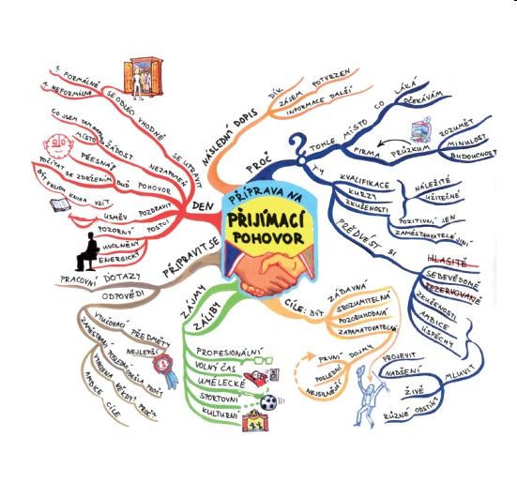
Obr. - Příklad mentální mapy přijímacího pohovoru (zdroj Wiki)

Slide 39
Příklady – pojmové mapování
Vytčení vlastností
  Jaký je dobrý učitel?
  Co víme o reformě platů ve školství?
Mentální mapy
  Studujeme naši školu jako stolní hra ve stylu „Člověče, nezlob se“ s úkoly

Slide 40
Strategie pro studium a uchovávání informací
První písmena
  Pro blok informací; memotechnická pomůcka
Párové asociace
  Např. spojení jmen a dat (kartičky, dril)
Klíčová slova a koncepty
  Vytváření schémat, map
Psaní poznámek a naslouchání

Slide 41
Strategie pro psaní
Základy psaní textu, strukturování a práce s informačními zdroji
Strategie hledání chyb v textu

Slide 42
Strategie pro práci na úkolech a zlepšení testového výkonu
Jak si rozvrhnout práci
Jak postupovat při řešení testových úloh
  Nejprve se věnovat položkám u kterých je vysoká míra subjektivní jistoty, tipovací soutěž na závěr

Slide 43
Strategie pro podporu spolupráce
Spolupráce ve třídě
Řešení problémových úkolů
Týmová spolupráce

Slide 44
Strategie pro zvyšování motivace
Strategie sebeprosazení
  Schopnost aktivně využít poznatky
Možná já (Possible selves)
  Já jaký(á) jsem vs. já jaký(á) bych chtěl(a) být

Slide 45
Strategie specifické pro jednotlivé předměty
Např. jazyky:
Lojová, G.; Vlčková, K. Styly a strategie učení ve výuce cizích jazyků. Praha: Portál, 2011. ISBN 978-80-7367-876-0

Slide 46
Příklad Práce s učebním textem - Záznamový arch (Lan, 1998)

Slide 47
Strategie práce s prostředím
Kde a jak studovat
  Znalost vhodného místa k učení, okolností k učení
  (…)

Slide 48
Práce s pozorností
Stálost pozornosti:
  mladší školní věk 3 - 5 min.
  starší školní věk 5 - 10 min.
  dospělí 20 - 30 minut
  Záleží na denní době (ranní / večerní typ)
  Záleží i na fyzickém a psychickém stavu
Rozdělování pozornosti – přepínání
Propojování pozornosti – pružnost
Fluktuace pozornosti
Systematičnost pozornosti

